Slide 1

主日信息
1192014
『憂愁變喜樂』
約翰福音16:16-33
薛忠勇 弟兄

Slide 2

追求幸福快樂
錯誤的人生目標

Slide 3

如果你想快樂一小時，去打個盹
如果你想快樂一整天，上街購物
如果你想快樂一星期，出門旅行
如果你想快樂一個月，結一場婚
如果你想快樂一輩子，學釣魚去

Slide 4

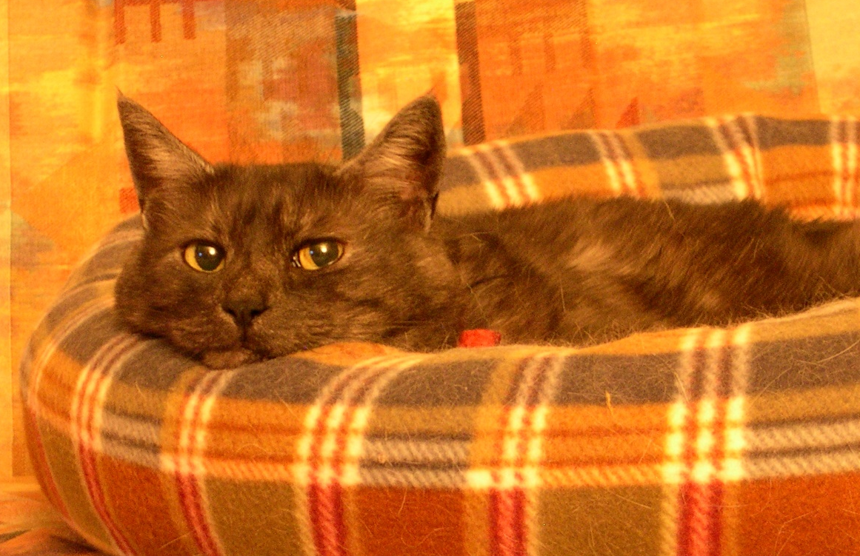

憂愁與快樂相輔相成

Slide 5
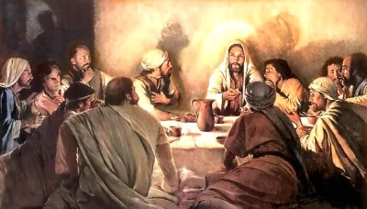
等不多時，你們就不得見我
再等不多時，你們還要再見我
受難埋葬
復活顯現

Slide 6

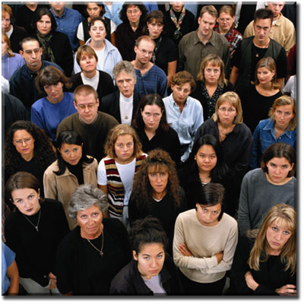
世間的痛苦都屬暫時

Slide 7


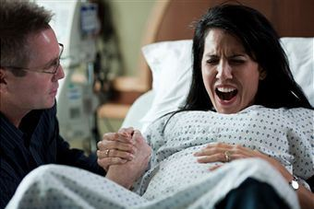
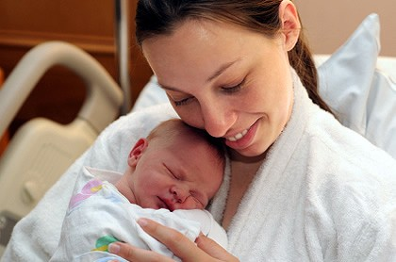
一.快樂與喜樂
快樂來自世界，處境因素
喜樂
喜樂來自父神，內在質素
「你們將要憂愁，然而你們的憂愁要變為喜樂」(20節)
Transformation (轉變) NOT substitution (替代)
「這喜樂也沒有人能奪去」(22節)
「但我們的神使那咒詛
變為祝福」(尼希米13:2)
「我在困苦中，你曾使我
寬廣」(詩篇4:1)

Slide 8
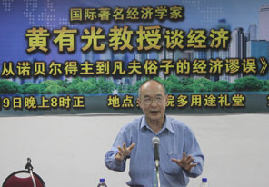

Faith
Form
Family
Friends
信仰
健康
家庭
朋友
人生最終目標，乃是榮耀神，
並在一切處境中享受祂！
快樂可能是我們最終的目標，而且是唯一的目標。

Slide 9

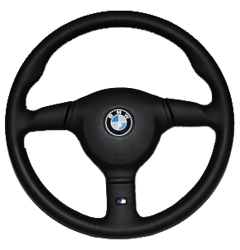


二.喜樂的應許
相會有期
「從死裡復活成為睡了之人初熟的果子...
在基督裡眾人也都要復活」(林前15:20, 22)
「我們這至暫至輕的苦楚，要為我們成就極重無比的
榮耀」(林後4:17)
禱告蒙應允
請求，非要求
「如今你們求就得著，叫你們的喜樂
可以滿足」(24節)
「那有兒子求餅，反給他石頭？」
(路加福音11:11)
得勝的平安
Peace comes from knowing the right things?
知識帶來平安？

Slide 10


多有智慧，多有愁煩，
加增知識的，就加增
憂傷 (1:18)
「...是要叫你們在我裡面有平安」(33節)
Peace does not come from knowing the right things but
knowing the Right Person! 平安來自認識耶穌基督
Christians don’t live on explanations; we live on promises
基督徒不靠解釋，乃靠應許而活
上帝與你同在
God Be With You

